Slide 1


Slide 2



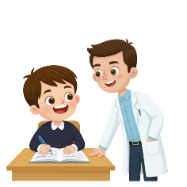


تعيين تلميذ(ة) للإجابة.
توجيهات و شرح التعليمات.
عرض فيديو.
المرور بين الصفوف للمساعدة و تصحيح الإنجازات
عمل في ثنائيات.
نهاية الشريط، المرور إلى الشريحة الموالية.

Slide 3

تنظيم حصص الأسبوع
اليوم 4 -
اليوم1 -
أنشطة اعتيادية (10د).
ورشة القراءة: استثمار النص (50د).
إملاء (30د).
أنشطة اعتيادية (10د).
معجم (25د) .
ورشة الاستماع والتحدث (30د) .
الكلمات البصرية+ القراءة المشتركة(20د) .
اليوم 5 -
اليوم2 -
أنشطة اعتيادية (10د).
ورشة القراءة (40د).
التعبير الكتابي (35د).
أنشطة اعتيادية (10د) .
ورشة الاستماع والتحدث 30د).
ورشة القراءة (45د).
اليوم 6 -
اليوم 3 -
ورشة القراءة: الفهم (30د)
إنتاج الكتابي: (30د)
قراءة إثرائية 25 د
أنشطة اعتيادية (10د).
ورشة الاستماع والتحدث (30د).
ورشة القراءة (45د).
Révision
Lecture offerte

Slide 4


عند نهاية الحصة
على الأقل80 % من المتعلمين سيكونون قادرين على:
إنتاج حكاية جديدة تشبه حكاية «هواياتنا»؛
قراءة النص بطلاقة؛
فهم النص القرائي «هداياي» من خلال الإجابة عن أسئلة الفهم.

Slide 5







هيكلة حصة اليوم
- 01 افتتاح الحصة
توظيف الظواهر اللغوية
- 02 استماع وتحدث
هداياي: إنتاج حكاية جديدة.
- 03 قراءة
  قراءات فردية؛
  إستراتيجية الفهم.

Slide 6



مرحبا بكم. سننطلق في حصة اللغة العربية.
اختــتام الحــصة
قراءة
استـماع وتحدث
افتتاح الحصة

Slide 7


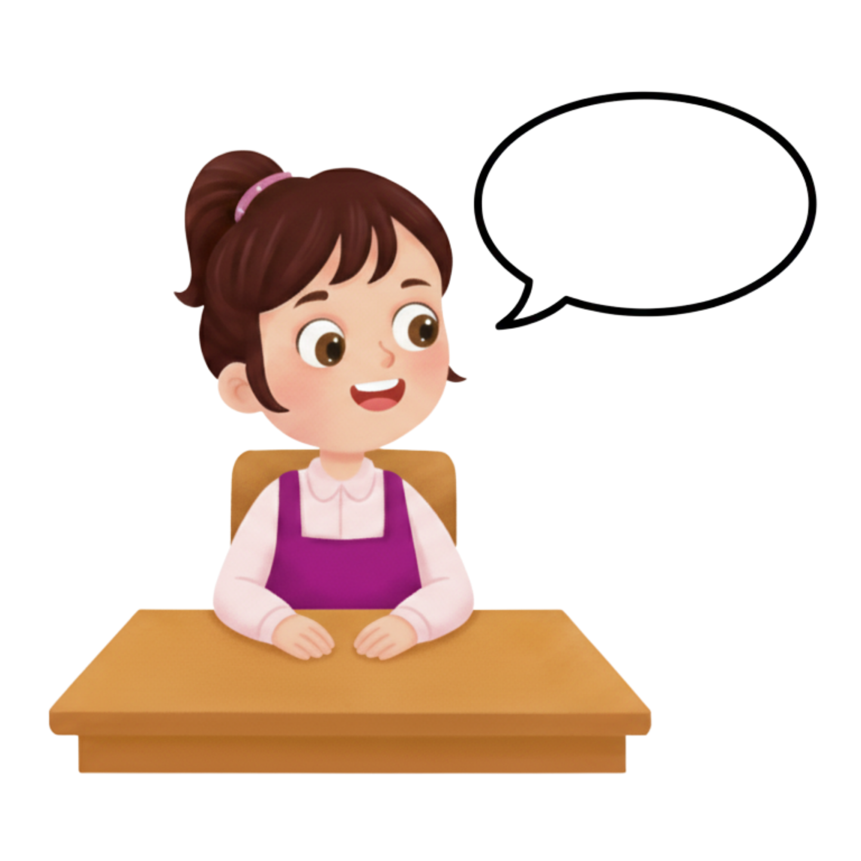

قبل أن نبدأ حصة اليوم نتذكر شروط الحصول على نجمة التميز.
اختــتام الحــصة
قراءة
استـماع وتحدث
معــــــــــجم
افتتاح الحصة
أُنْصِتُ وأَنْتَبِهُ جَيِّداً لِلدَّرْسِ.
أُشارِكُ دونَ ٱلْخَوْفِ مِنَ ٱلْخَطَأِ.
دونَ أَنْ أَقِفَ، أَرْفَعُ أُصْبُعي لِلْإجابَةِ.

Slide 8


ضعوا اللوحة والكراسة في القمطر.
اختــتام الحــصة
قراءة
استـماع وتحدث
افتتاح الحصة

Slide 9
سنتدرب اليوم على توظيف كان وأخواتها. من يذكر بالكلمات البصرية لهذا الأسبوع؟
اختــتام الحــصة
قراءة
استـماع وتحدث
افتتاح الحصة
أُوَظِّفُ كانَ وَأَخواتِها

Slide 10

من يقرأ؟
اختــتام الحــصة
قراءة
استـماع وتحدث
افتتاح الحصة
كانَ – ظَلَّ – أَصْبَحَ – باتَ – صارَ – لَيْسَ

Slide 11


خذوا ألواحكم.
اختــتام الحــصة
قراءة
استـماع وتحدث
افتتاح الحصة

Slide 12

اقرؤوا الجملة ثم أدخلوا عليها "أصبح". انتبهوا للحركات.
اختــتام الحــصة
قراءة
استـماع وتحدث
افتتاح الحصة
أَصْبَحَ
اَلْجَوُّ مُمْطِرٌ.

Slide 13
ارفعوا ألواحكم. من يقرأ إجابته؟ هل تتفقون؟ -صححوا
اختــتام الحــصة
قراءة
استـماع وتحدث
افتتاح الحصة
أَصْبَحَ
أَصْبَحَ ٱلْجَوُّ مُمْطِراً.
...............................................

Slide 14
اقرؤوا الجملة ثم أدخلوا عليها "أصبح". انتبهوا للحركات.
اختــتام الحــصة
قراءة
استـماع وتحدث
افتتاح الحصة
باتَ
اَلطِّفْلُ مُسْتَيْقِظٌ.

Slide 15
ارفعوا ألواحكم. من يقرأ إجابته؟ هل تتفقون؟ -صححوا
اختــتام الحــصة
قراءة
استـماع وتحدث
افتتاح الحصة
باتَ
...............................................
باتَ ٱلطِّفْلُ مُسْتَيْقِظاً.

Slide 16
الآن اقرؤوا الجملة ثم اكتبوا الفعل (إحدى أخوات كان) المناسب مكان النقط.
اختــتام الحــصة
قراءة
استـماع وتحدث
افتتاح الحصة
كانَ – ظَلَّ – أَصْبَحَ – باتَ – صارَ - لَيْسَ
......... ٱلْكِتابُ مُمَزَّقًا، بَلْ جَديدًا.

Slide 17
من وجد الكلمة المناسبة لمعنى الجملة؟ ما رأيكم؟ - صححوا.
اختــتام الحــصة
قراءة
استـماع وتحدث
افتتاح الحصة
كانَ – ظَلَّ – أَصْبَحَ – باتَ – صارَ - لَيْسَ
......... ٱلْكِتابُ مُمَزَّقًا، بَلْ جَديدًا.
لَيْسَ

Slide 18
اقرؤوا الجملة ثم اكتبوا الفعل (إحدى أخوات كان) المناسب مكان النقط.
اختــتام الحــصة
قراءة
استـماع وتحدث
افتتاح الحصة
كانَ – ظَلَّ – أَصْبَحَ – باتَ – صارَ - لَيْسَ
....... ٱلتِّلميذُ مُجتَهِدًا بَعْدَ أَنْ ....... مُهْمِلًا.

Slide 19
من وجد الكلمة المناسبة لمعنى الجملة؟ ما رأيكم؟ - صححوا.
اختــتام الحــصة
قراءة
استـماع وتحدث
افتتاح الحصة
كانَ – ظَلَّ – أَصْبَحَ – باتَ – صارَ - لَيْسَ
......... ٱلتِّلميذُ مُجتَهِداً بَعْدَ أَنْ ....... مُهْمِلًا.
كانَ
صارَ

Slide 20

استماع وتحدث
استماع وتحدث
هداياي: إنتاج حكاية جديدة

Slide 21
نمر إلى حصة الاستماع والتحدث، ستتدربون على إنتاج حكاية جديدة تشبه حكاية «هداياي».
اختــتام الحــصة
قراءة
استـماع وتحدث
افتتاح الحصة
إِنْتاجُ حِكايَةٍ جَديدَةٍ

Slide 22
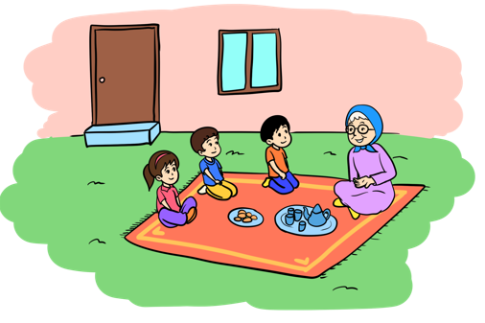
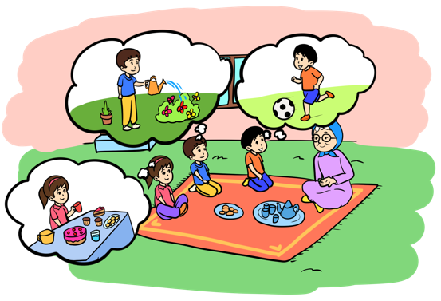
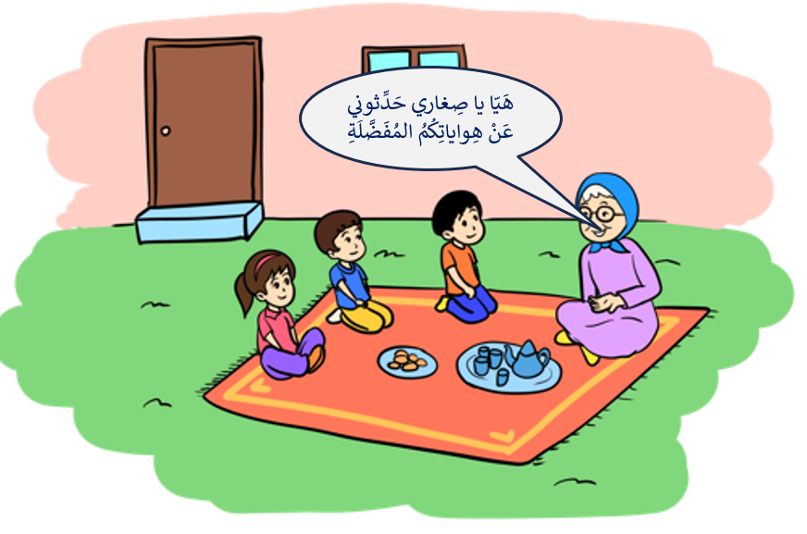
هذه مشاهد جديدة معبرة عن مقاطع البداية والوسط والنهاية. لاحظوها جيدا.
اختــتام الحــصة
قراءة
استـماع وتحدث
افتتاح الحصة
3
2
1
مَقْطَعُ ٱلنِّهايَةِ
مَقْطَعُ ٱلْوَسَطِ
مَقْطَعُ ٱلْبِدايَةِ

Slide 23
الآن كل واحد منكم يبدع بداية حكاية جديدة مناسبة للمشهد أمامكم. دقيقتان لترتيب أفكاركم.
اختــتام الحــصة
قراءة
استـماع وتحدث
افتتاح الحصة
مَقْطَعُ ٱلْبِدايَةِ

Slide 24
من يقرأ مقطع البداية الذي أبدعه؟
اختــتام الحــصة
قراءة
استـماع وتحدث
افتتاح الحصة
مَقْطَعُ ٱلْبِدايَةِ

Slide 25
هذا مثال لبداية حكاية جديدة. من يقرأ؟
اختــتام الحــصة
قراءة
استـماع وتحدث
افتتاح الحصة
مَقْطَعُ ٱلْبِدايَةِ
تَحَلَّقَ ٱلْأَطْفالُ حَوْلَ جَدَّتِهِمْ في حَديقَةِ ٱلْبَيْتِ يَسْتَمِعونَ لِحِكاياتِها ٱلْمُشَوِّقَةِ وَٱلْمُمْتِعَةِ، صَمَتَتْ قَليلاً ثُمَّ فاجَأَتْهُمْ قائِلَةً: هَيّا يا صِغاري حَدِّثوني عَنْ هِواياتِكُمُ ٱلْمُفَضَّلَةِ!

Slide 26
الآن حاولوا إنتاج فقرة تعبر عن مقطع الوسط.
اختــتام الحــصة
قراءة
استـماع وتحدث
افتتاح الحصة
مَقْطَعُ ٱلْوَسَطِ

Slide 27
من يقرأ مقطع الوسط الذي أنتجه؟
اختــتام الحــصة
قراءة
استـماع وتحدث
افتتاح الحصة
مَقْطَعُ ٱلْوَسَطِ

Slide 28
هذا مثال لأحداث وسط الحكاية الجديدة. من يقرأ؟
اختــتام الحــصة
قراءة
استـماع وتحدث
افتتاح الحصة
مَقْطَعُ ٱلْوَسَطِ
قالَتْ زَيْنَبُ: أَنا أَعْشَقُ تَحْضيرَ ٱلْحَلَوِيّاتِ، وَكُلُّ صَديقاتي يَجِدْنَ ما أُعِدُّهُ لَذيذاً.
أَمّا شُعَيْبٌ فَيُفَضِّلُ قَضاءَ وَقْتِ فَراغِهِ في ٱلْاِعْتِناءِ بِٱلْأَزْهارِ ٱلّتي غَرَسَها في بُسْتانِهِ.
قالَ سُفْيانُ: أَمّا أَنا فَأُحِبُّ كَثيراً كُرَةَ ٱلْقَدَمِ، وأَتَمَنّى أَنْ أُصْبِحَ لاعِباً مُتَأَلِّقاً.

Slide 29
الآن حاولوا إنتاج فقرة تتضمن نهاية الحكاية.
اختــتام الحــصة
قراءة
استـماع وتحدث
افتتاح الحصة
مَقْطَعُ ٱلنِّهايَةِ

Slide 30
من يقرأ مقطع النهاية الذي أنتجه؟
اختــتام الحــصة
قراءة
استـماع وتحدث
افتتاح الحصة
مَقْطَعُ ٱلنِّهايَةِ

Slide 31
هذا مثال لنهاية الحكاية الجديدة. من يقرأ؟
اختــتام الحــصة
قراءة
استـماع وتحدث
افتتاح الحصة
مَقْطَعُ ٱلنِّهايَةِ
في نِهايَةِ ٱلْجَلْسَةِ ٱلْمُمْتِعَةِ، قالَتِ ٱلْجَدَّةُ: مِنَ ٱلرّائِعِ أَنْ تَكونَ لِكُلِّ واحِدٍ مِنْكُمْ هِوايَةٌ يُحِبُّها، فَٱلْهِواياتُ تُسَلّينا، وَتُساعِدُنا عَلى ٱلنَّجاحِ وٱلتَّفَوُّقِ.

Slide 32
حصلنا على حكاية جديدة. من يقرأ؟
اختــتام الحــصة
قراءة
استـماع وتحدث
افتتاح الحصة
تَحَلَّقَ ٱلْأَطْفالُ حَوْلَ جَدَّتِهِمْ في حَديقَةِ ٱلْبَيْتِ يَسْتَمِعونَ لِحِكاياتِها ٱلْمُشَوِّقَةِ وَٱلْمُمْتِعَةِ، صَمَتَتْ قَليلاً ثُمَّ فاجَأَتْهُمْ قائِلَةً: هَيّا يا صِغاري حَدِّثوني عَنْ هِواياتِكُمُ ٱلْمُفَضَّلَةِ!
قالَتْ زَيْنَبُ: أَنا أَعْشَقُ تَحْضيرَ ٱلْحَلَوِيّاتِ، وَكُلُّ صَديقاتي يَجِدْنَ ما أُعِدُّهُ لَذيذاً.
أَمّا شُعَيْبٌ فَيُفَضِّلُ قَضاءَ وَقْتِ فَراغِهِ في ٱلْاِعْتِناءِ بِٱلْأَزْهارِ ٱلّتي غَرَسَها في بُسْتانِهِ.
قالَ سُفْيانُ: أَمّا أَنا فَأُحِبُّ كَثيراً كُرَةَ ٱلْقَدَمِ، وأَتَمَنّى أَنْ أُصْبِحَ لاعِباً مُتَأَلِّقاً.
في نِهايَةِ ٱلْجَلْسَةِ ٱلْمُمْتِعَةِ، قالَتِ ٱلْجَدَّةُ: مِنَ ٱلرّائِعِ أَنْ تَكونَ لِكُلِّ واحِدٍ مِنْكُمْ هِوايَةٌ يُحِبُّها، فَٱلْهِواياتُ تُسَلّينا، وَتُساعِدُنا عَلى ٱلنَّجاحِ وٱلتَّفَوُّقِ.

Slide 33
من يعيد حكايته الجديدة؟ تلميذ آخر؟ ...
اختــتام الحــصة
قراءة
استـماع وتحدث
افتتاح الحصة

Slide 34
على دفاتر المنزل كل منكم يكتب حكايته الجديدة.
اختــتام الحــصة
قراءة
استـماع وتحدث
افتتاح الحصة

Slide 35

قراءة
قراءة
القراءات الفردية (15 دقيقة)
استثمار النص (30 دقيقة)

Slide 36
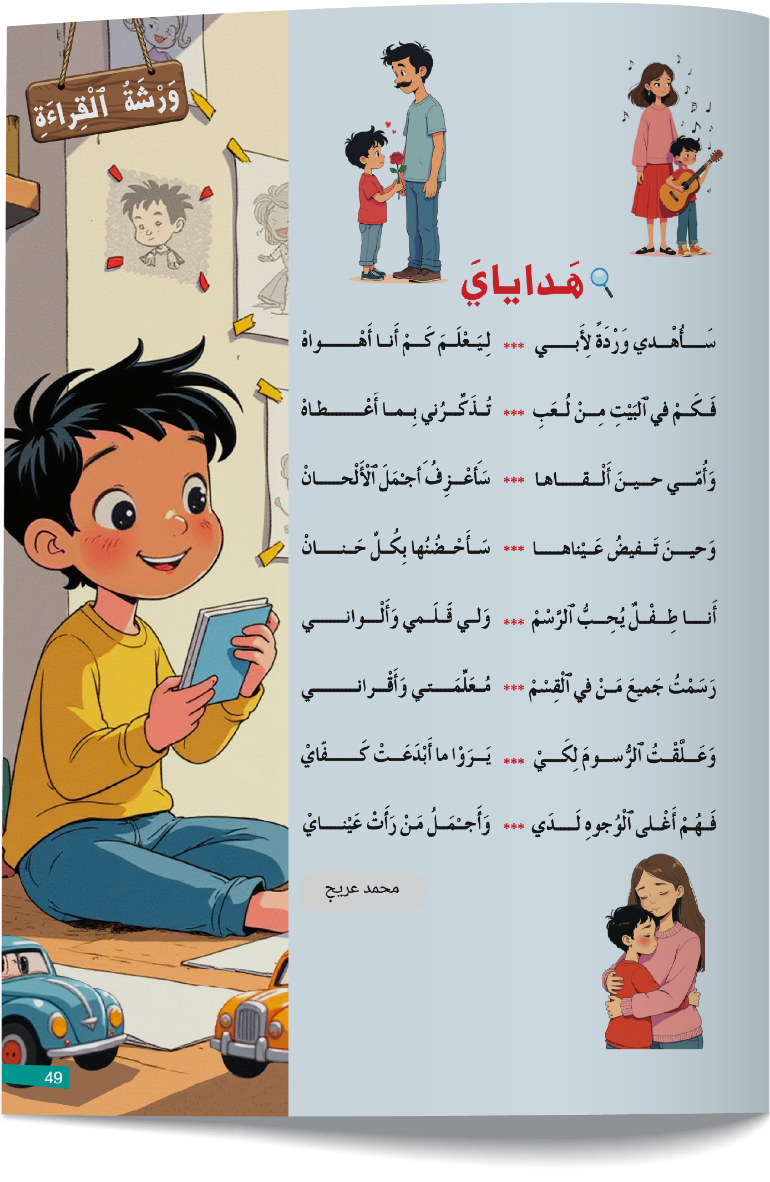
نمر إلى استثمار النص القرائي "هداياي".
اختــتام الحــصة
قراءة
استـماع وتحدث
افتتاح الحصة

Slide 37
سأطرح عليكم أسئلة لأتحقق هل قرأتم النص.
اختــتام الحــصة
قراءة
استـماع وتحدث
افتتاح الحصة

Slide 38
نجيب شفهيا. من يقرأ السؤال؟ من يجيب بجملة تامة؟ (دقيقتان)
اختــتام الحــصة
قراءة
استـماع وتحدث
افتتاح الحصة
ما جَمْعُ "هَدِيَّةٌ"؟
ما ٱلْهَدِيَّةُ ٱلَّتي قَدَّمها ٱلطِّفْلُ لِأُمِّهِ؟
ما هِيَ هِوايَةُ ٱلطِّفْلِ؟
1
2
3

Slide 39

خذوا كراساتكم؛ الصفحة 49؛ تابعوا سنستمع للقصيدة.
اختــتام الحــصة
قراءة
استـماع وتحدث
افتتاح الحصة

Slide 40

دوركم. من يقرأ المقطع الأول من القصيدة؟ من يواصل القراءة؟ تابع (ي) ...
اختــتام الحــصة
قراءة
استـماع وتحدث
افتتاح الحصة

Slide 41
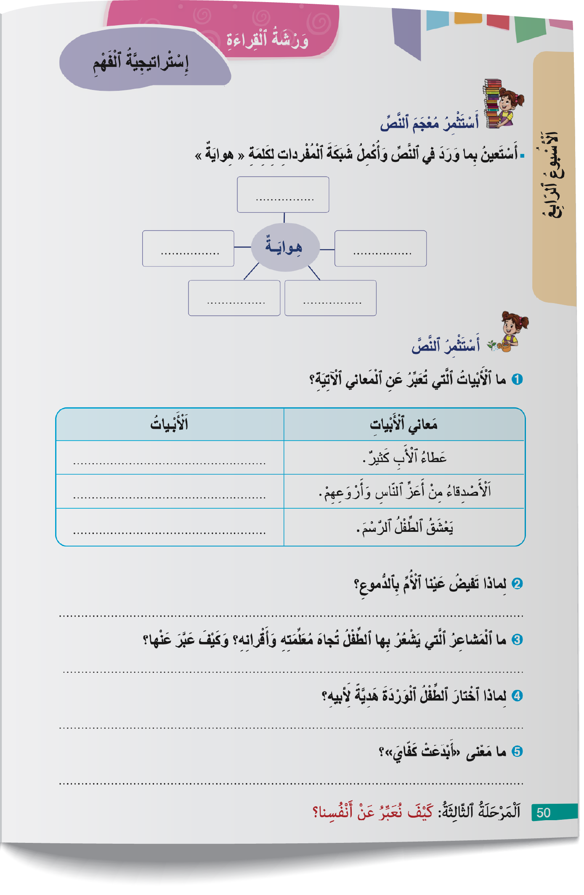
اختــتام الحــصة
قراءة
استـماع وتحدث
افتتاح الحصة
خذوا الصفحة 50. ننجز التمرين الأول. من يقرأ التعليمة؟ ما المطلوب؟ أنجزوا.

Slide 42
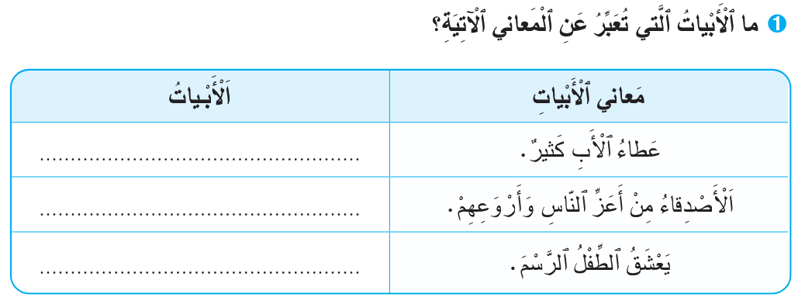
اختــتام الحــصة
قراءة
استـماع وتحدث
افتتاح الحصة
انتهى الوقت. نصحح. من يقرأ المعنى الأول؟ ما البيت الشعري الذي يعبر عنه؟ متفقون؟
فَكَمْ في ٱلْبَيْتِ مِنْ لُعَبٍ...تُذَكِّرُني بِما أَعْطاهُ
فَهُمْ أَغْلى ٱلْوُجوهِ لَدَي... وَ أَجْمَلُ مَنْ رَأَتْ عَيْنايْ
أَنا طِفْلٌ يُحِبَّ ٱلرَّسْمَ...وَلي قَلَمي وَأَلْواني

Slide 43

اختــتام الحــصة
قراءة
استـماع وتحدث
افتتاح الحصة
صححوا
فَكَمْ في ٱلْبَيْتِ مِنْ لُعَبٍ...تُذَكِّرُني بِما أَعْطاهُ
فَهُمْ أَغْلى ٱلْوُجوهِ لَدَي... وَ أَجْمَلُ مَنْ رَأَتْ عَيْنايْ
أَنا طِفْلٌ يُحِبَّ ٱلرَّسْمَ...وَلي قَلَمي وَأَلْواني

Slide 44
نمر على الأسئلة. من يقرأ السؤال 2؟ السؤال 3؟ أنجزوا.
اختــتام الحــصة
قراءة
استـماع وتحدث
افتتاح الحصة

Slide 45
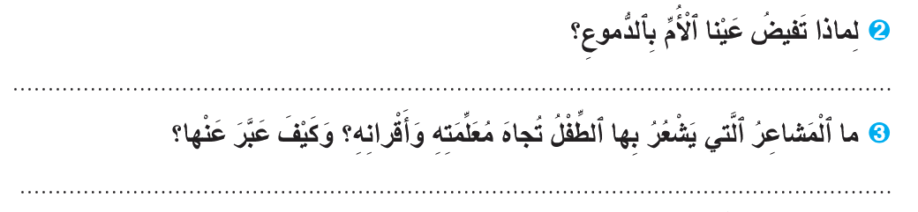
من يتقاسم إجابته عن السؤال 2؟ ما رأيكم؟ السؤال 3؟ ...
اختــتام الحــصة
قراءة
استـماع وتحدث
افتتاح الحصة
تَفيضُ عَيْنا ٱلْأُمِّ فَرَحاً بِٱلْهَدِيَّةِ ٱلَّتي يُقَدِّمُها لَها ٱبْنُها حينَ يَلْقاها.
مَشاعِرُ ٱلطِّفْلِ تُجاهَ مُعَلِّمَتِهِ وَأَقْرانِهِ هِيَ ٱلْحُبُّ وَٱلْحَنانُ وَٱلتَّقْديرُ وَ ٱلْاِمْتِنانُ.
عَبَّرَ عَنْ هذِهِ ٱلْمَشاعِرِ بَرَسْمِهِمْ جَميعاً وَتَعْليقِ ٱلرُّسومِ لِيَرَوْها.

Slide 46
انتبهوا للتصحيح.
اختــتام الحــصة
قراءة
استـماع وتحدث
افتتاح الحصة
تَفيضُ عَيْنا ٱلْأُمِّ فَرَحاً بِٱلْهَدِيَّةِ ٱلَّتي يُقَدِّمُها لَها ٱبْنُها حينَ يَلْقاها.
مَشاعِرُ ٱلطِّفْلِ تُجاهَ مُعَلِّمَتِهِ وَأَقْرانِهِ هِيَ ٱلْحُبُّ وَٱلْحَنانُ وَٱلتَّقْديرُ وَ ٱلْاِمْتِنانُ.
عَبَّرَ عَنْ هذِهِ ٱلْمَشاعِرِ بَرَسْمِهِمْ جَميعاً وَتَعْليقِ ٱلرُّسومِ لِيَرَوْها.

Slide 47
أجيبوا عن السؤالين 4 و5.
اختــتام الحــصة
قراءة
استـماع وتحدث
افتتاح الحصة

Slide 48
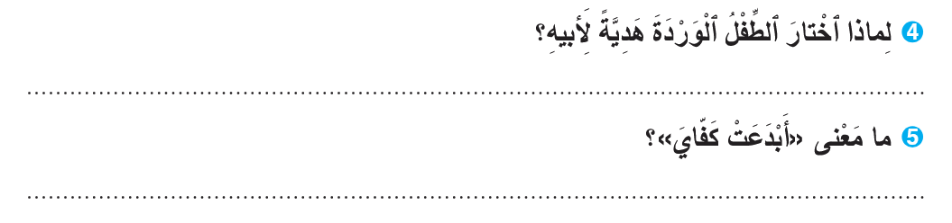
نصحح. من يقرأ إجابته عن السؤال 4؟ السؤال 5؟ متفقون؟ لماذا؟
اختــتام الحــصة
قراءة
استـماع وتحدث
افتتاح الحصة
لِأَنَّ ٱلوَرْدَةَ شَيْءٌ جَميلٌ وَوَسيلَةٌ صادِقَةٌ لِإِدْخالِ ٱلفَرَحِ عَلى قَلْبِ أَبِيهِ.
ما أَنْتَجْتُ وَصَنَعْتُ بِيَدَيَّ بِبَراعَةٍ وَإِتْقانٍ.

Slide 49
انتبهوا للتصحيح.
اختــتام الحــصة
قراءة
استـماع وتحدث
افتتاح الحصة
لِأَنَّ ٱلوَرْدَةَ شَيْءٌ جَميلٌ وَوَسيلَةٌ صادِقَةٌ لِإِدْخالِ ٱلفَرَحِ عَلى قَلْبِ أَبِيهِ،
ما أَنْتَجْتُ وَصَنَعْتُ بِيَدَيَّ بِبَراعَةٍ وَإِتْقانٍ.

Slide 50
اختتام الحصة
اختتام الحصة
ماذا تعلمت اليوم؟
الواجب المنزلي

Slide 51
ماذا تعلمتم اليوم؟
اختــتام الحــصة
قراءة
استـماع وتحدث
افتتاح الحصة
في حِصَّةِ ٱلاِسْتِماعِ وَٱلتَّحَدُّثِ تَدَرَّبْتُ عَلى .............................
أَمّا في حِصَّةِ ٱلْقِراءَةِ، وَظَّفْتُ إِسْتراتيجِيَّةَ ..............................
الَّتي تُساعِدُني عَلى ............................................................
أَذْكُرُ خُطْواتِها: .................................................................

Slide 52

تذكروا العمل المنزلي. سنختار حكايتين ونعلقهما على المجلة الحائطية في آخر الأسبوع.
اختــتام الحــصة
قراءة
استـماع وتحدث
افتتاح الحصة
أُعيدُ كِتابَةَ حِكايَتي ٱلْجَديدَةِ.

Slide 53


Slide 54
بناء على إنجازات المتعلمين خلال الممارسة المستقلة
ما تقديرك لنسبة التحكم في هدف الدرس؟
تسجل النسبة على صفحة اليوم من مذكرة الأستاذ.

